Slide 1
環境災害：臺灣的寒害
授課教師：林晉緯

Slide 2
寒潮的基本概念

Slide 3
寒流 寒潮

Slide 4
寒潮的成因
在冬季，位於較高緯度且地勢平坦的歐亞大陸，如蒙古、西伯利亞等地，因為無法有效接收太陽輻射，加上地表多為冰雪覆蓋，高反照率（albedo）使當地溫度迅速降低。
如果大陸冷高壓增強，或向東南移動，則將加強華中、華南及臺灣附近的氣壓梯度，因而加強東北風的風速，加速冷空氣南流，而產生寒潮。
諺語：寒流伴晴天（地理意涵：天氣乾冷）

Slide 5
寒潮的定義（資料來源：中央氣象局）
以臺北市之日最低溫作為天氣系統的認定。
臺北市日低溫低於14°C以下且高於12°C時，影響之天氣系統稱為「大陸冷氣團」。
臺北市日低溫度低於12°C以下且高於10°C時，影響之天氣系統稱為「強烈大陸冷氣團」。
而臺北市日低溫低於10°C以下時，影響之天氣系統視為達到「寒潮」等級。

Slide 6
寒潮的發生時間
寒潮幾乎全集中在12月至3月，且以1月發生寒潮之比例最高，僅有非常少數的個案發生在4月，統計期間內並無11月份發生的寒流。
就氣候平均(1981-2010年)而言，冬季寒潮影響臺灣日數平均為6.5天，近20年寒潮日數明顯偏少。

Slide 7
1949/50年~2015/16年冬季(12月至2月)寒潮影響臺灣日數，縱軸單位為日數，橫軸為年份。

Slide 8
寒潮影響的時地
氣溫寒冷的原因：
  中高緯度的冷空氣向南移入
  夜間的地表輻射冷卻作用
通常西半部，尤其是迎風而開闊的山坡上，受到寒潮的影響會較東部來得大，氣溫也更低。

Slide 9
輻射冷卻作用
天空中的雲，如同海綿，對太陽輻射而言，它具有阻擋與反射的能力，也可將其吸收並轉換成可感熱，但對地表輻射而言，雲具有阻擋的功能，能減少地表熱量的流失。
因此，當白天有雲覆蓋天空時，太陽輻射量的一部分會被雲所吸收或反射，相反的，到了夜晚，如果雲朵消散，那麼地表向大氣層輻射出去的熱量就無法被阻擋，使得地表損失的熱量，會比白天所接受到的熱量多。
清晨太陽尚未升起的時候，通常是氣溫最低的時候。

Slide 10
冷鋒來臨的前兆
冬天的時候，為何每次鋒面來臨前，天氣總是特別炎熱？
鋒面是冷暖空氣交會的溫度不連續帶，冷鋒前緣為暖氣團所控制，後面則為冷氣團主宰。因此，鋒面來臨前，會出現晴朗炎熱的天氣，當鋒面通過時，風會變大，而到了鋒面通過後，便會轉變成乾冷的天氣。

Slide 12
問題思考
寒潮可能會導致「寒害」，那麼，何謂寒害？

Slide 13
寒害的定義
寒害指的是：如果受到低溫影響，導致農作物和養殖魚類的損害，即為「寒害」。

Slide 14
綜合討論

Slide 15
環境災害：乾旱問題
授課教師：林晉緯

Slide 16
淺談乾旱
乾旱不是瞬間發生，而是逐漸形成的環境災害。
乾旱「不等於」旱災！
  乾旱本身可視為一種自然現象，旱災則是有實際受災損失的事件。
  總雨量並非分析旱災最佳的參數，而是降雨的時間分配與穩定程度。

Slide 17
乾旱的定義
長時間且持續性不下雨，或降雨不足，導致水資源嚴重缺乏，進而影響植物生長與人民生活用水短缺的現象。
以台灣為例，如果連續20天無可量測的降水紀錄，即可稱為乾旱；50天－100天未降雨，稱為小旱；超過100天沒有降雨，則為大旱。

Slide 18
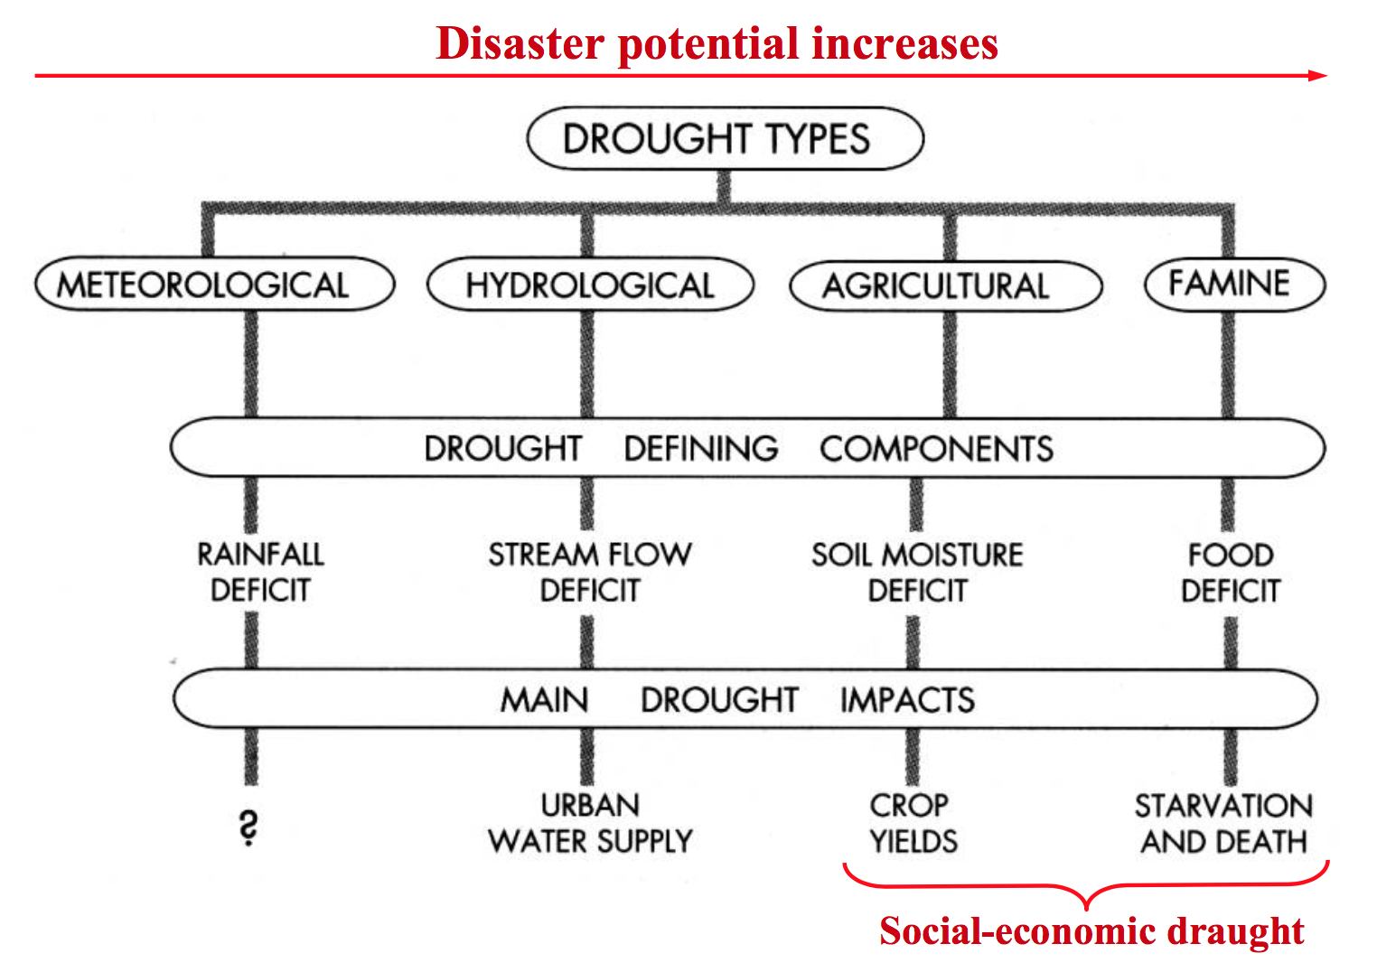
減少----災情潛勢----增加
乾旱的類型與定義
氣象型
水文型
農業型
飢荒
缺乏降水
缺乏地表逕流
缺乏土壤濕度
缺乏農糧
都市供水
農糧產量
飢餓、死亡
社會經濟乾旱

Slide 19
乾旱的成因
如果梅雨季節太平洋副熱帶高壓的強度異常增強，範圍涵蓋臺灣，則不利於對流系統的發展，相對會造成降雨減少的情形，也可能讓原本的梅雨季變成空梅，使春季的乾旱延續到梅雨季，而出現水資源入不敷出的情況。

Slide 20
問題思考：臺灣缺水嗎？
臺灣年雨量約2500公釐，比起乾燥氣候區（指標：＜500mm），降水量明顯高出五倍！
然而，是否缺水考量的並非只是降水量，還有：降水穩定度、降水時空分配。
  地形：臺灣南北狹長，河短流急（不易留水）
  氣候：降水時間與空間分佈不均
    時間：夏雨冬乾 空間：北多於南
  人文：臺灣地狹人稠，民生、產業需水量大（人均可用水量較世界平均少！）

Slide 21
綜合討論

